Slide 1
Лучевая диагностика в ортодонтии
Федеральное государственное бюджетное образовательное учреждение высшего образования «Красноярский государственный медицинский университет имени профессора В.Ф. Войно-Ясенецкого» Министерства здравоохранения Российской Федерации
Кафедра стоматологии ИПО
Выполнил ординатор кафедры-клиники стоматологии ИПО
по специальности «Ортодонтия»
Соловьева Евгения Андреевна
рецензент к.м.н., доцент Дуж Анатолий Николаевич

Slide 2
Цель исследования
Используя различные источники профессиональной литературы разобраться в современных методах лучевой диагностики

Slide 3
Задачи
1
Изучить современные методы лучевой диагностики
Определить плюсы и минусы каждого метода
2
3
Определить наиболее информативные методы

Slide 4
Введение
Рентгенологические методы исследования являются ведущими в диагностике заболеваний челюстно-лицевой области, что обусловлено их достоверностью и информативностью.
Главное место занимают рентгенологические методы исследования.
К не рентгенологическим относят:
-радионуклидная диагностика,
-ультразвуковая диагностика,
-магнитно-резонансная диагностика,
-медицинская термография (тепловидение).
Кроме того, к ней примыкает, так называемая интервенционная радиология, включающая в себя выполнение лечебных вмешательств на базе лучевых диагностических процедур.

Slide 5
Методы рентгенодиагностики
Основные Специальные (вспомогательные)
Основные: внеротовая и внутриротовая рентгенография

Slide 6
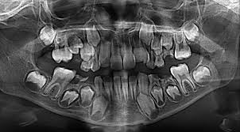
Ортопантомография
используется для оценки взаимоотношения зубных рядов в вертикальном и мезиодистальном направлении, определение степени менирализации корней и коронок зуб, выявлении зачатков непрорезавшихся зубов и определения положения их в челюсти., степени их резорбции (в молочном и постоянном прикусе), для определения наклона прорезавшихся зубов, ретенированных зубов по отношению к близлежащим, оценки зубоальвеалярной высоты челюстей, глубины резцового перекрытия, велечины тел челюстей, ветвей, углов нижней челюсти

Slide 7
Ортопантомография
Недостатки метода
неодинаковая степень увеличения получаемого изображения, наслаивание контуров коронковой части рядом стоящих зубов
невозможность определения толщины слизистой оболочки, конфигурации и наклона альвеолярных отростков верхней и нижней челюстей
сложно сказать о расположении корней зубов по отношению к нижнечелюстному каналу, и дну верхнечелюстной пазухи

Slide 8
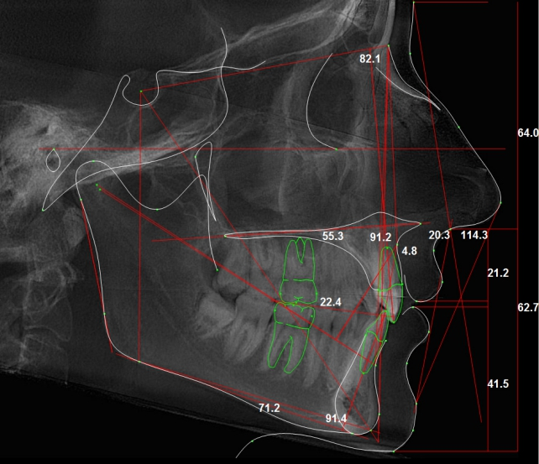
Телерентгенография
Методика позволяющая получить изображение анатомических структур с минимальным проекционным увеличением.
данное исследование дает возможность оценить строение лицевого скелета
можно определить взаимоотношения величины и положения костей лицевого скелета, углы наклона резцов к плоскостям челюстей и другие показатели

Slide 9
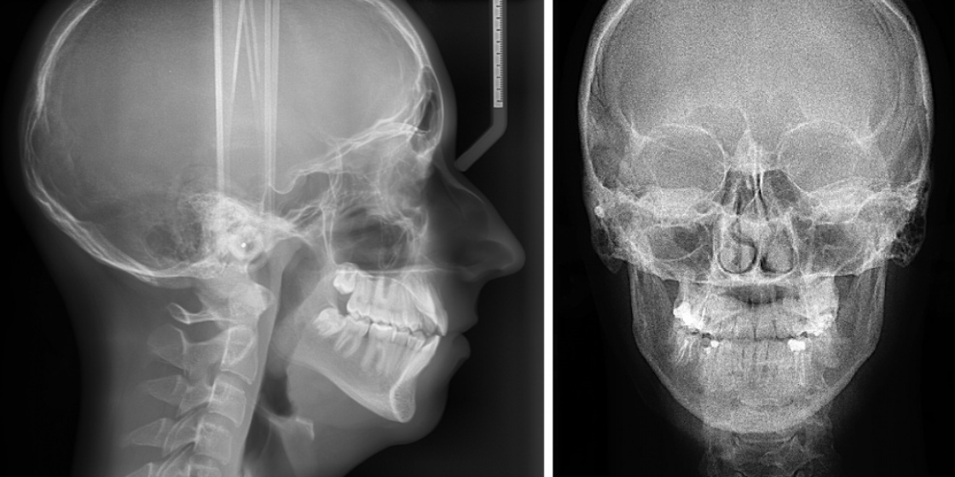
Телерентгенография
Методика выполнения исследования
При телерентгенографии объект исследования и кассету с пленкой отодвигают от рентгеновской трубки на расстояние 2-2,5м и более.
Увеличение изображения составляет 2-4% и им практически можно пренебречь.
На снимках должны быть видны не только костные структуры, но и мягкие ткани челюстно-лицевой области, мягкое небо, язык, задняя стенка глотки.

Slide 10
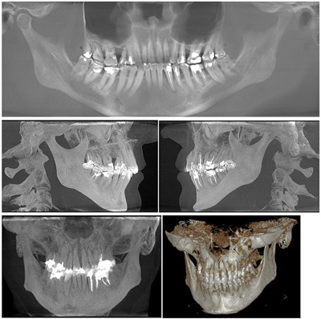
Компьютерная томография
Позволяет получить поперечное послойное изображение любой области человеческого тела, в том числе черепа.
Серия поперечных срезов может быть трансформирована в плоскостное или объемное изображение в любой продольной плоскости.

Slide 11
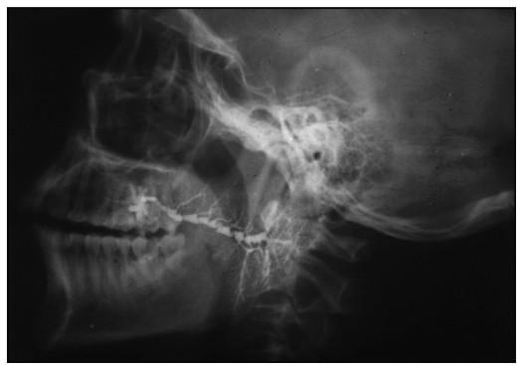
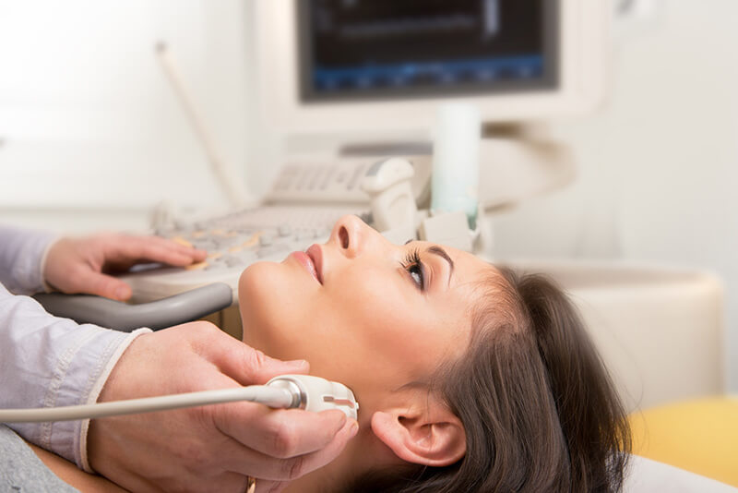
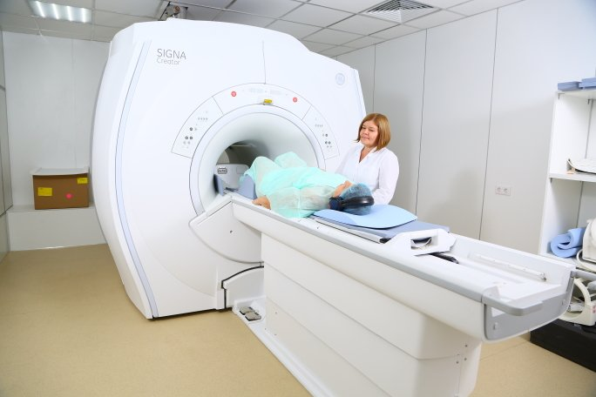
Дополнительные методы исследования
Могут потребоваться и другие методы для диагностики сопутствующих заболеваний
Сюда относятся методики искусственного контрастирования, МРТ, ультразвуковое исследование

Slide 12
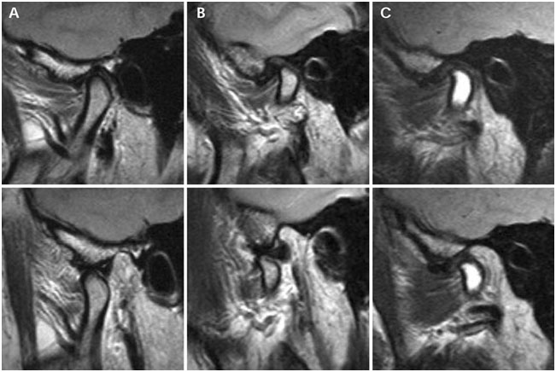
Магнитно-резонансная томография
Метод лучевой диагностики, основанный на регистрации энергии, испускаемой протонами ядер водорода внутренних сред человеческого тела при возвращении их из возбужденного состояния в исходное

Slide 13
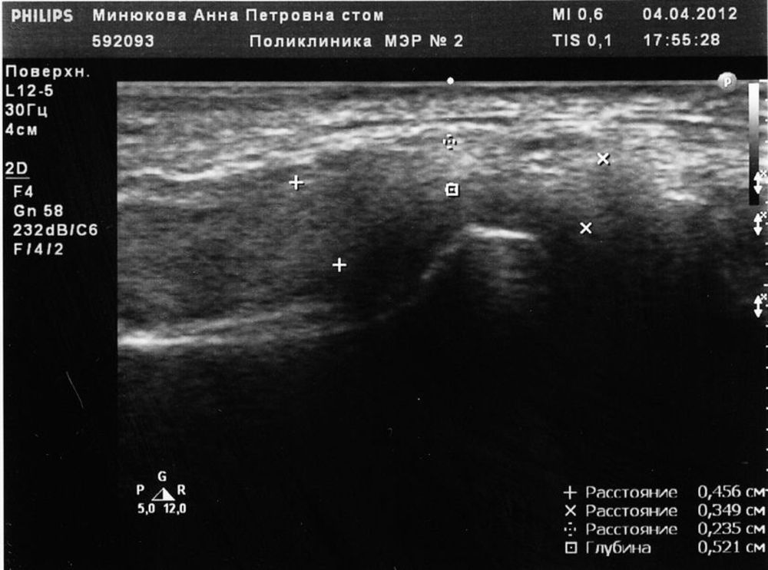
Ультразвуковое исследование
Метод основан на эффекте регистрации отраженного ультразвукового излучения в пределах 1,0-2,0 Мгц и формирования линейного (статического) или многомерного (динамического) изображения. Метод отличается безвредностью и информативностью при изучении мягких тканей. Достаточно широко используется при диагностике заболеваний слюнных желез, патологии мягких тканей шеи, лимфоузлов.

Slide 14
Методики искусственного контрастирования
Искусственное контрастирование широко используется в практической работе при исследовании: протоков слюнных желез (сиалография), свищевых ходов (фистулография), верхнечелюстных пазух (гайморография) и пр.
Среди этих методов:
Сиалография
Фистулография
Артрография
Ангиография
Гайморография

Slide 15
ЗАЩИТА ОТ РЕНТГЕНОВСКОГО ИЗЛУЧЕНИЯ
Широкое применение рентгенологических исследований в стоматологии требует тщательного контроля за дозами, учитывая, что значительное число больных составляют лица детского и молодого возраста.
Лучевая нагрузка на пациентов оценивается посредством эффективной эквивалентной дозы (ЭЭД), которая измеряется в микрозивертах (мкЗв) и определяется путем замера облучения жизненно важных и наиболее чувствительных к воздействию ионизирующей радиации органов (хрусталик глаза, головной мозг, щитовидная железа и др.).

Slide 16
ЗАЩИТА ОТ РЕНТГЕНОВСКОГО ИЗЛУЧЕНИЯ

Slide 17
ЗАЩИТА ОТ РЕНТГЕНОВСКОГО ИЗЛУЧЕНИЯ
Таким образом, радиационная безопасность пациентов может быть обеспечена следующими путями:
знанием врачом-стоматологом оптимальных алгоритмов обследования пациентов с различными видами патологии,
знанием врачом-стоматологом величин радиационной нагрузки при различных методах рентгенологического исследования,
экранированием жизненно важных и высокочувствительных органов пациента,
диафрагмированием поля облучения,
сокращением до минимума времени исследования, что обеспечивается качеством пленки и усиливающих экранов.

Slide 18
Заключение
1
Изучили современные методы лучевой диагностики
2
Определили недостатки и преимущества каждого метода
3
Определили показания и область применения различных методов

Slide 19
Список литературы
Аболмасов Н.Г. Ортодонтия [Текст]: Учебное пособие / Н.Г. Аболмасов, Н.Н. Аболмасов. – М.: МЕДпрессинформ, 2015. – 424 с.
Персин Л.С., Ортодонтия. Диагностика и лечение зубочелюстно-лицевых аномалий и деформаций [Электронный ресурс] : учебник / Л.С. Персин и др. - М. : ГЭОТАР-Медиа, 2015. - 640 с.
Мелсен Бирте ,Ортодонтия взрослых / Мелсен Б. - М. : ГЭОТАР-Медиа, 2019. - 416 с.
Иванов А.С., Основы ортодонтии: учебное пособие/ Иванов А.С.- СпецЛит, 2017. – 223 с.
Лучевая диагностика в стоматологии [Текст] / А.Ю. Васильев, Ю.И. Воробьев, В.П. Трутень и др. – М.: Медика, 2011. – 496 с.
Рогацкин Д.В., Гинали Н.В. Искусство рентгенографии зу! бов – М. : St!Book, 2007. – 195 с
Рогацкин Д.В. Современная компьютерная томография для стоматологии // Институт стоматологии. – 2008. – № 1. – С. 121–123.

Slide 20
Спасибо за внимание!

